Slide 1
Monetair beleid in de EMU
De rol van De Nederlandsche Bank
Christiaan Pattipeilohy, 19 januari 2018

Slide 2
Overzicht
Introductie
De rol van DNB bij de monetaire beleidsbepaling in het eurogebied
Doelstelling en instrumenten van monetair beleid
Recente beleidsdiscussies
Vragen

Slide 3
Eerst enkele definities
Eurosysteem: ECB + 19 nationale centrale banken van eurolanden
Europees Systeem van Centrale Banken (ESCB): ECB + 28 nationale centrale banken van EU-landen
Raad van Bestuur: 6 ECB directieleden + 19 NCB-presidenten van eurolanden
Algemene Raad: president + vice-president ECB + 28 NCB-presidenten van EU-landen

Slide 4
Rol van DNB in monetaire beleidsbepaling (I)
Klaas Knot is qualitate qua – dwz uit hoofde van zijn positie als DNB-president – lid van de Raad van Bestuur en Algemene Raad van de ECB.
Twee keer per maand vergadert de Raad van Bestuur in Frankfurt.
Eens per kwartaal vergadert de Algemene Raad, dus in EU-samenstelling.
Eens in de anderhalve maand vindt een monetaire vergadering van de Raad van Bestuur plaats waarbij besluiten worden genomen over de rente en andere monetaire beleidsinstrumenten.

Slide 5

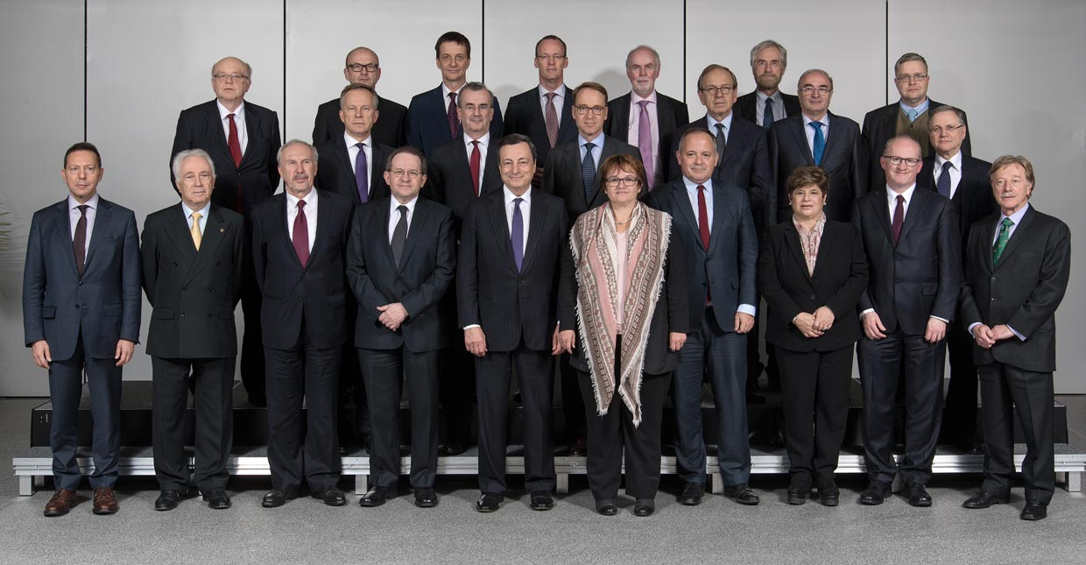
Raad van Bestuur van de ECB

Slide 6
Rol van DNB in monetaire beleidsbepaling (II)
De divisie Economisch Beleid en Onderzoek levert onder andere adviezen aan Klaas Knot voor zijn deelname aan de vergaderingen bij de ECB.
Wij hanteren daarbij nadrukkelijk een eurogebied-perspectief.
Daarnaast spelen bij onze advisering de volgende uitgangspunten een belangrijke rol:
Onafhankelijkheid centrale bank
Verbod op monetaire financiering
Handelen in overeenstemming met markteconomie
Aandacht voor prikkelwerking van monetair beleid
(Negatieve) Bijeffecten

Slide 7
Rol van DNB in monetaire beleidsbepaling (III)
Concreet betekent dit voor onze dagelijkse werkzaamheden onder andere:
Grote betrokkenheid bij voorbereiding besluitvormingsprocessen
Ruimte voor eigen analyse, om alternatieve invalshoeken te onderzoeken
Veel interactie met de ECB, maar ook met andere nationale centrale banken
Veel samenwerking met andere divisies binnen DNB, zoals Financiële Markten, Financiële Stabiliteit en Juridische Zaken.

Slide 8
Doelstelling monetair beleid (I)
Art. 127 Verdrag van Lissabon:
Het hoofddoel van het Europees Stelsel van Centrale Banken, is het handhaven van prijsstabiliteit […]
Kwantitatieve definitie prijsstabiliteit van de ECB:
Prijsstabiliteit is gedefinieerd als inflatie beneden, maar dicht bij de 2% op de middellange termijn, gemeten naar de geharmoniseerde index van consumentenprijzen (HICP-inflatie)

Slide 9
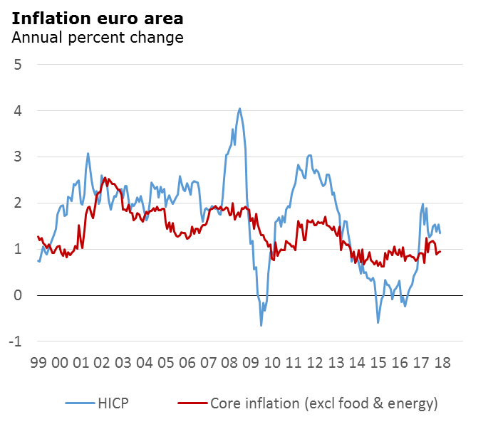
Doelstelling monetair beleid (II)
Waarom prijsstabiliteit?
Bevordert optimale allocatie van schaarse middelen;
Bevordert transparante en efficiënte prijsvorming;
Lage inflatierisicopremies in rentes;
Geen willekeurige herverdeling van vermogen;
Bevordert sociale cohesie en stabiliteit;
Economische risico’s van deflatie.

Slide 10
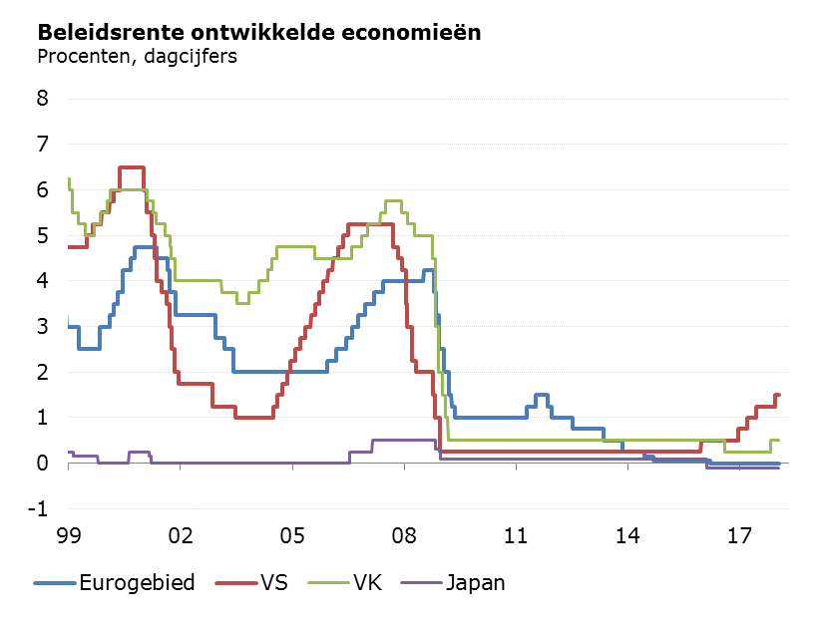
Instrumenten monetair beleid (I)
Conventioneel…
Rentebeleid:
Afhankelijk van het verwachte inflatiebeeld bepaalt de ECB de beleidsrente, om de economische ontwikkeling een extra impuls te geven, of deze juist af te remmen.

Slide 11
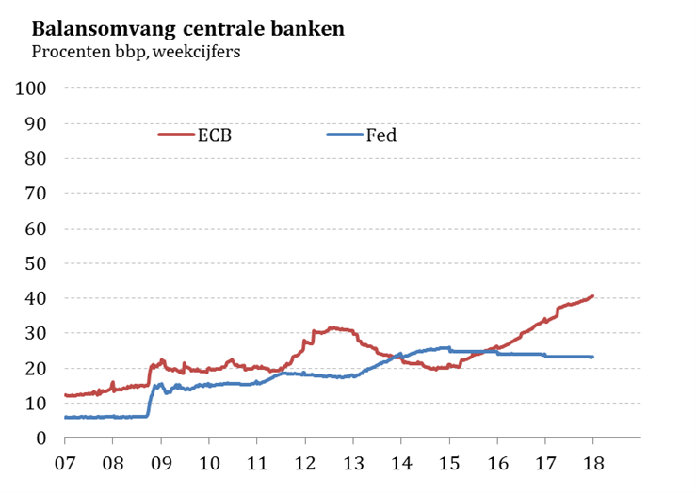
Instrumenten monetair beleid (II)
…en sinds de crisis ook “onconventioneel”
Forward guidance:
Het sturen van verwachtingen over het toekomstige pad van de beleidsrente door middel van communicatie.
Balansbeleid:
Opkopen van diverse financiële activa om marktrentes en risicopremies te beïnvloeden.

Slide 12
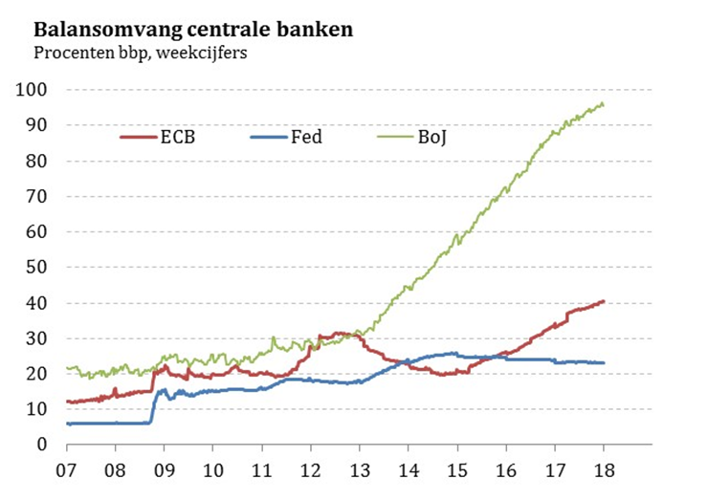
Instrumenten monetair beleid (II)
…en sinds de crisis ook “onconventioneel”
Forward guidance:
Het sturen van verwachtingen over het toekomstige pad van de beleidsrente door middel van communicatie.
Balansbeleid:
Opkopen van diverse financiële activa om marktrentes en risicopremies te beïnvloeden.

Slide 13
Recente beleidsdiscussies

Slide 14
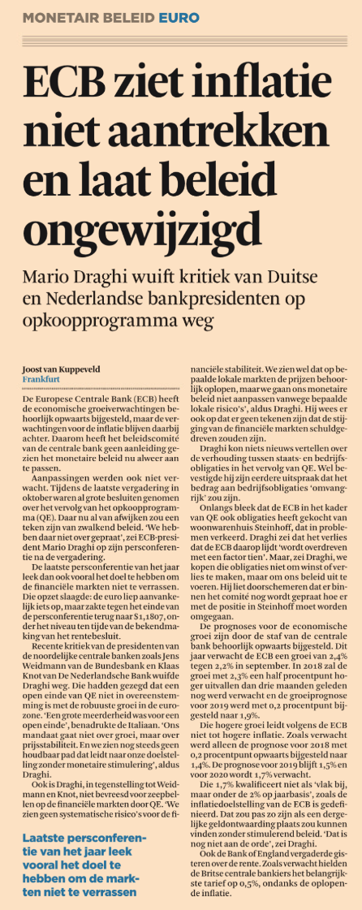
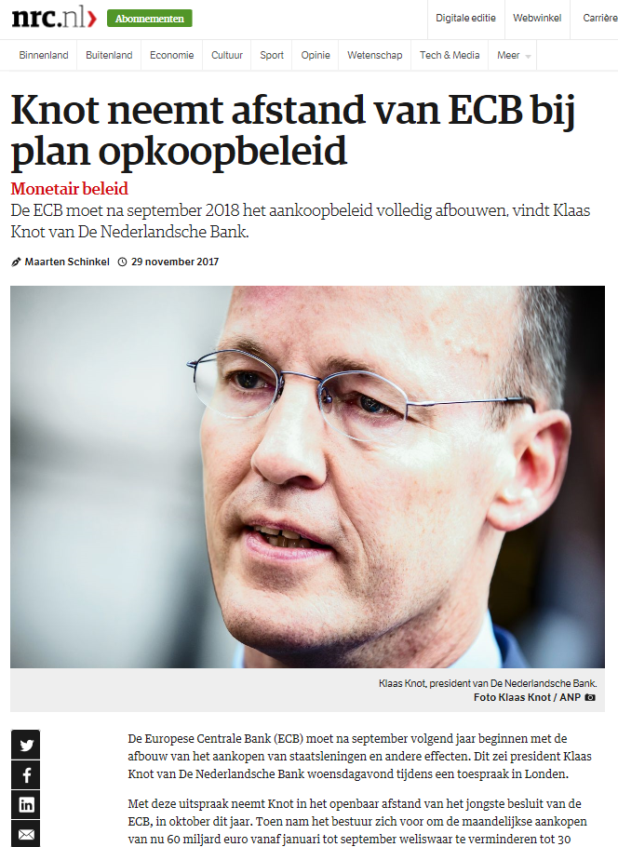
Recente beleidsdiscussies
Voor of tegen kwantitatieve verruiming

Slide 15
Afruil kwantitatieve verruiming
Noodzaak
Effectiviteit
Risico’s

Slide 16
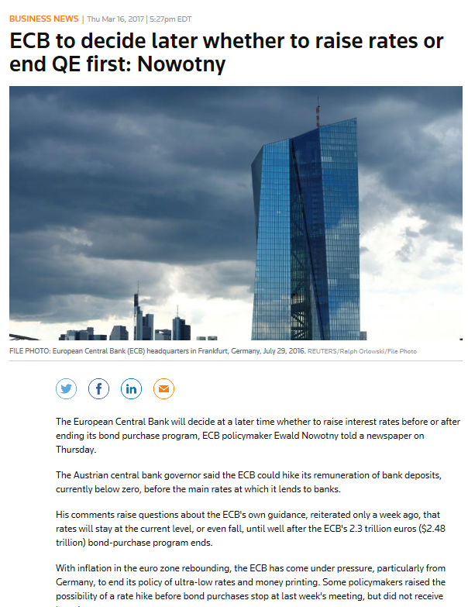
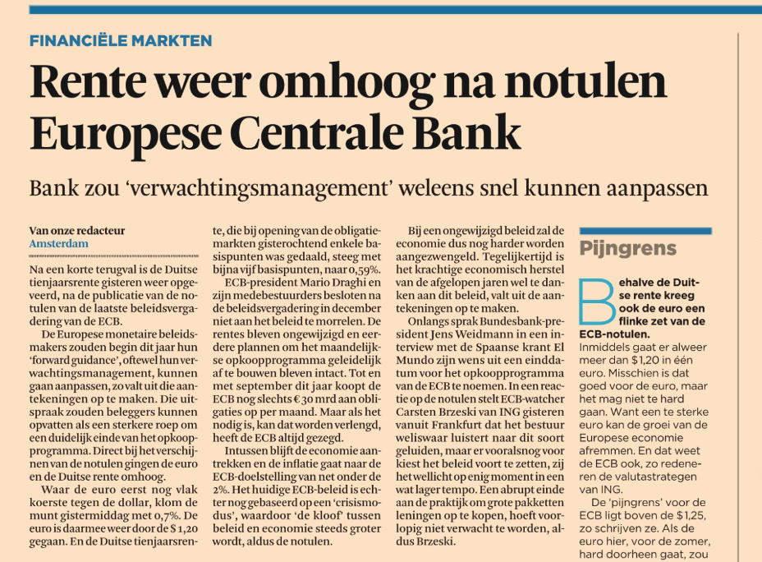
Recente beleidsdiscussies
Voor of tegen kwantitatieve verruiming
Normalisatie

Slide 17
Normalisatie: Een goede verstaander…
ECB geeft forward guidance (Draghi Introductory Statement december 2017):
Based on our regular economic and monetary analyses, we decided to keep the key ECB interest rates unchanged. We continue to expect them to remain at their present levels for an extended period of time, and well past the horizon of our net asset purchases. Regarding non-standard monetary policy measures, we confirm that from January 2018 we intend to continue to make net asset purchases under the asset purchase programme (APP), at a monthly pace of €30 billion, until the end of September 2018, or beyond, if necessary, and in any case until the Governing Council sees a sustained adjustment in the path of inflation consistent with its inflation aim. If the outlook becomes less favourable, or if financial conditions become inconsistent with further progress towards a sustained adjustment in the path of inflation, we stand ready to increase the APP in terms of size and/or duration. The Eurosystem will reinvest the principal payments from maturing securities purchased under the APP for an extended period of time after the end of its net asset purchases, and in any case for as long as necessary. This will contribute both to favourable liquidity conditions and to an appropriate monetary policy stance.

Slide 18
Normalisatie: Een goede verstaander…
ECB geeft forward guidance (Draghi Introductory Statement december 2017):
Beleidsrentes: We continue to expect them to remain at present or lower levels
for an extended period of time,
and well past the horizon of our net asset purchases.
QE: We will continue to make purchases under the asset purchase programme (APP) (…), from January 2018, our net asset purchases are intended to continue at a monthly pace of €30 billion:
until the end of September 2018;
or beyond if necessary;
in any case until the Governing Council sees a sustained adjustment in the path of inflation consistent with its inflation aim.
Herinvesteringen: We will reinvest the payments from maturing securities purchased under the APP
for an extended period of time after the end of its net asset purchases,
and in any case for as long as necessary.

Slide 19
Normalisatie: Een goede verstaander…
ECB geeft forward guidance (Draghi Introductory Statement december 2017):
Beleidsrentes: We continue to expect them to remain at present or lower levels
for an extended period of time,
and well past the horizon of our net asset purchases.
QE: We will continue to make purchases under the asset purchase programme (APP) (…), from January 2018, our net asset purchases are intended to continue at a monthly pace of €30 billion:
until the end of September 2018;
or beyond if necessary;
in any case until the Governing Council sees a sustained adjustment in the path of inflation consistent with its inflation aim.
Herinvesteringen: We will reinvest the payments from maturing securities purchased under the APP
for an extended period of time after the end of its net asset purchases,
and in any case for as long as necessary.

Slide 20
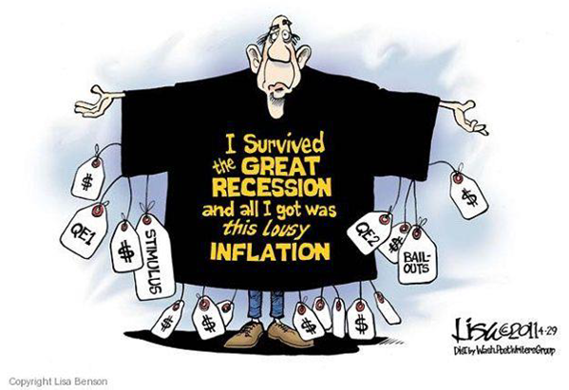
Recente beleidsdiscussies
Voor of tegen kwantitatieve verruiming
Beleidsnormalisatie
De wereld na de crisis?

Slide 21
Vragen?
Contact: c.pattipeilohy@dnb.nl

Slide 22
Annex

Slide 23
A1 Monetaire strategie

Slide 24
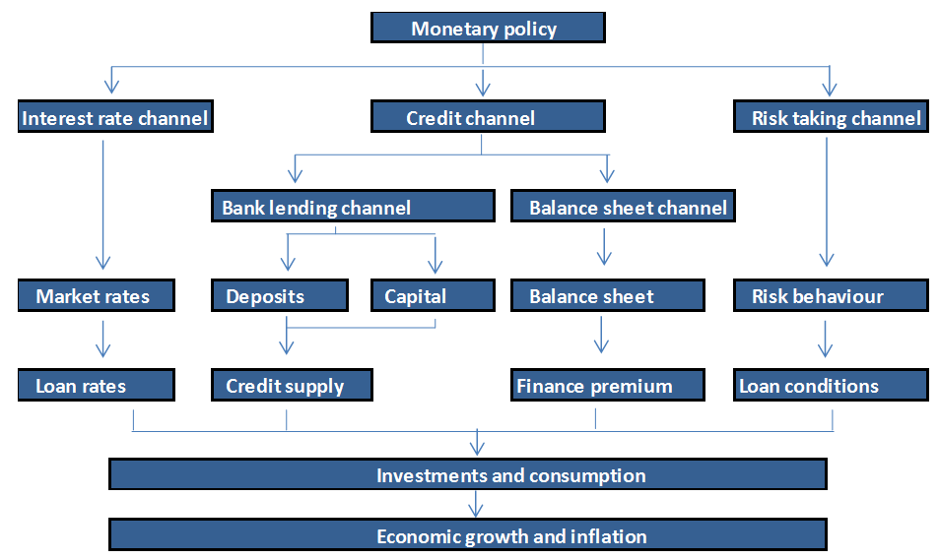
A2 Transmissie monetair beleid

Slide 25
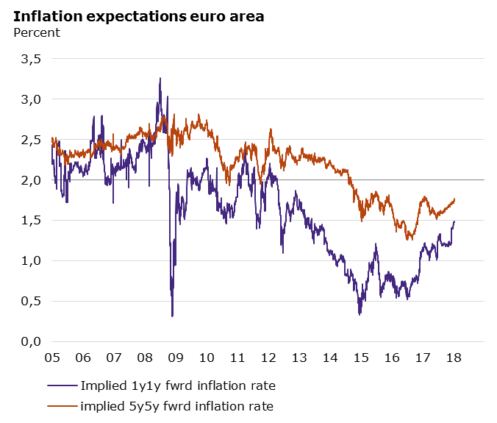
A3 Inflatieverwachtingen
“inflation dynamics have continued to be weaker than expected…
…further fall in market-based measures of inflation expectations over all horizons..
… most indicators of actual or expected inflation stand at, or close to, their historical lows.”
(Draghi, 22 January 2015)

Slide 26
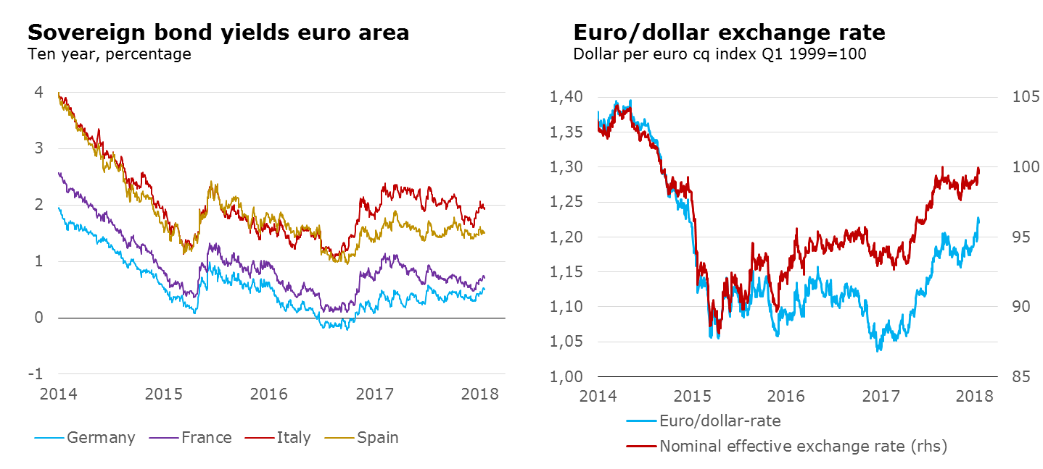
A4 Impact kwantitatieve verruiming

Slide 27
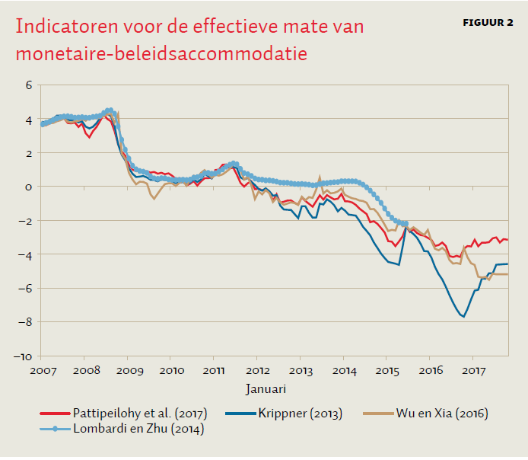
A5 “Schaduwrentes”

Slide 28
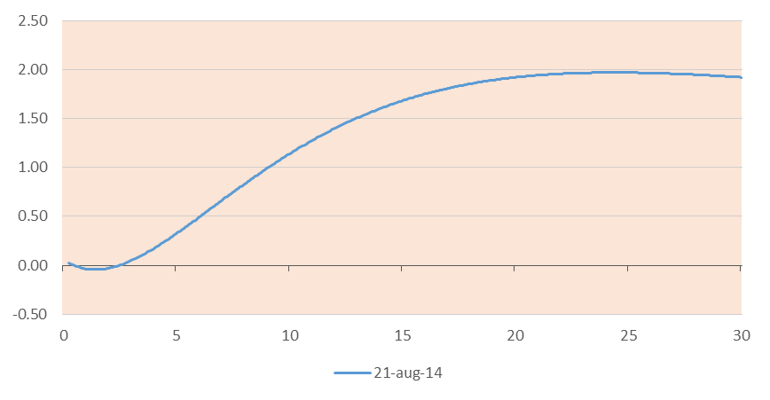
A6 Quantitative easing at work: The yield curve
Yield to maturity

Slide 29
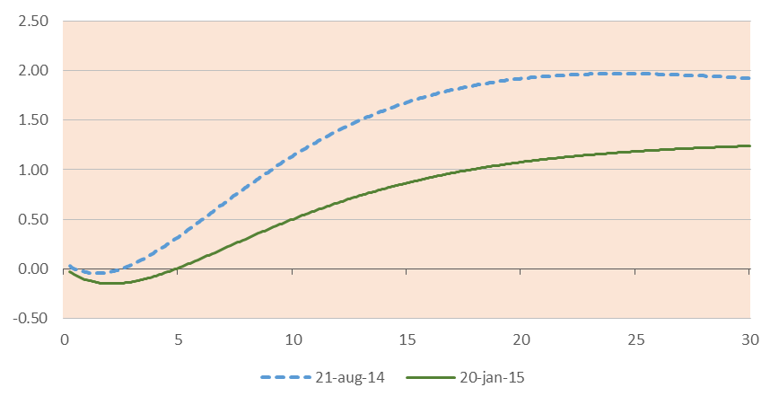
A6 Quantitative easing at work: The yield curve
Yield to maturity

Slide 30
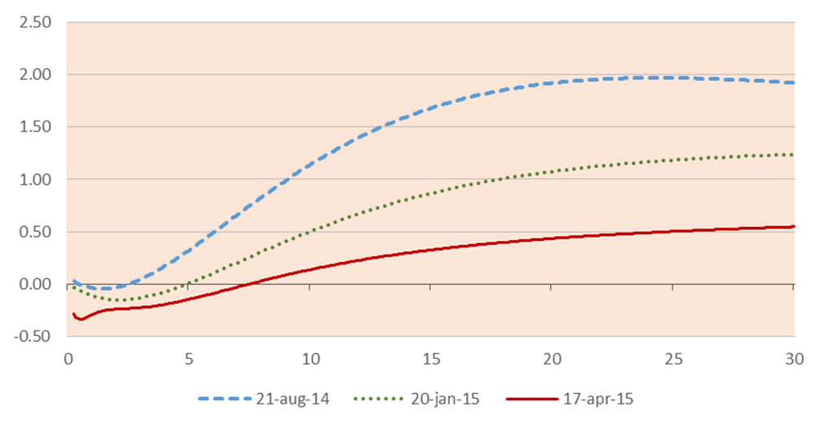
A6 Quantitative easing at work: The yield curve
Yield to maturity

Slide 31
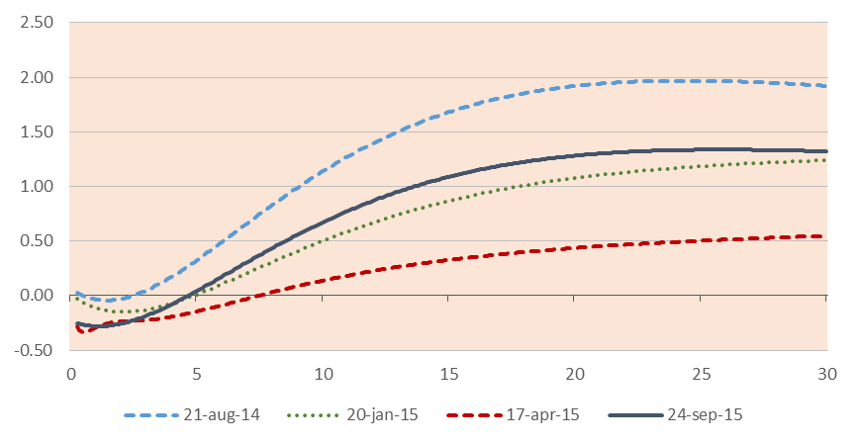
A6 Quantitative easing at work: The yield curve
Yield to maturity

